Slide 1


Образование

Slide 2

Повышение квалификации

Slide 3
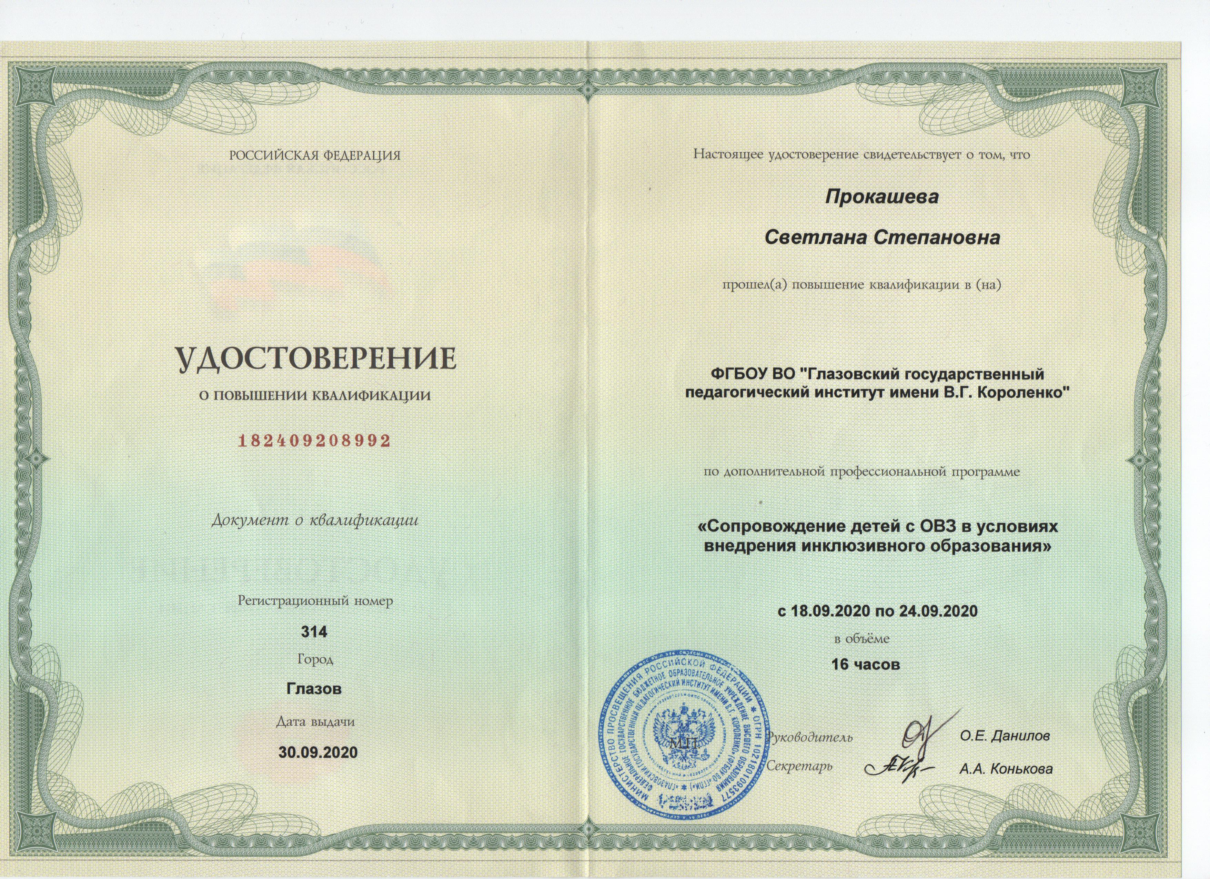

Slide 4
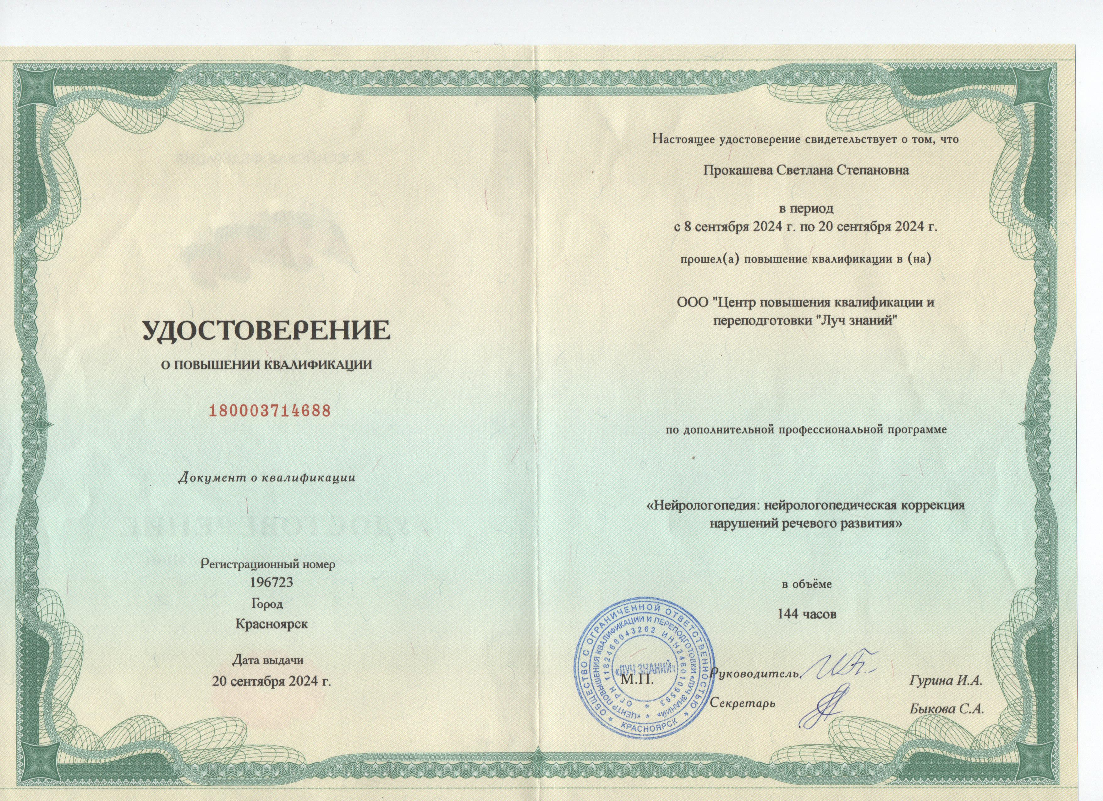

Slide 5
